Slide 1




重庆大学本科课程
Object-Oriented Technique and UML
重庆大学软件工程学院
Notes:
《面向对象技术与UML》
第一部分

Slide 2

第 1 章 面向对象技术概述
第 2 章 UML概述
第 3 章 用例和用例图
第 4 章 顺序图和协作图
第 5 章 类图和对象图
第 6 章 数据建模
第 7 章 包
第 8 章 状态图和活动图
第 9 章 构件图
第 10 章 部署图
第 11 章 对象约束语言
第 12 章 业务建模
第 13 章 Web建模
第 14 章 UML与设计模式
第 15 章 面向对象实现技术
第 16 章 RUP 软件开发工程
第 17 章 UML开发工具
第 18 章 实例应用分析
Notes:
《面向对象技术与UML》
第一部分

Slide 3

第一部分 基础知识
第二部分 学习案例
第 1 章 UML简介
第 2 章 理解面向对象
第 3 章 运用面向对象
第 4 章 关系
第 5 章 聚集、组成、接口和实现
第 6 章 介绍用例
第 7 章 用例图
第 8 章 状态图
第 9 章 顺序图
第 10 章 协作图
第 11 章 活动图
第 12 章 构件图
第 13 章 部署图
第 14 章 理解包和UML语言基础
第 15 章 在开发过程中运用UML
第 16 章 学习案例介绍
第 17 章 领域分析
第 18 章 收集系统需要
第 19 章 开发用例
第 20 章 交互
第 21 章 设计外观、感觉和部署
第 22 章 理解设计模式
第三部分 高级应用
第 23 章 嵌入式系统建模
第 24 章 描述UML的未来
Notes:
《面向对象技术与UML》
第一部分

Slide 4

15.1 开发过程方法学
15.2 开发过程中必须做什么
15.3 GRAPPLE
本章小节和习题
开发过程的重要性 ●
为什么传统的开发方法学不适合当今的系统开发 ●
GRAPPLE开发过程 ●
如何在开发过程中使用UML ●
Notes:
《面向对象技术与UML》
第一部分

Slide 5

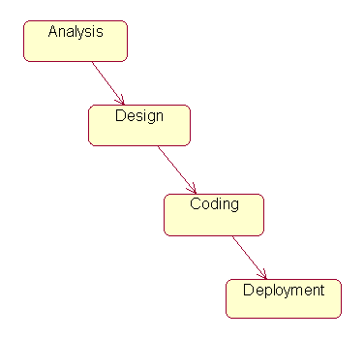
在进行程序设计前，开发人员必须要充分理解所要解决的问题，这需要专门有人负责需求的分析。在完成需求分析后，还必须有人将分析的产品转化为设计产品。然后，程序员再根据设计进行产品编制代码，这些代码在经过测试和部署后，最终称为目标系统。
◇ 软件工程方法学
生命周期方法学
面向对象方法学
敏捷方法学
◇ 软件过程
软件过程是开发软件所需的一系列
任务的框架，它规定了完成各项
任务的步骤和顺序。
Notes:
《面向对象技术与UML》
第一部分
迭代和增量的方式是大多数现代软件开发方法的核心，包括极限编程（XP）和SCRUM这样的方法。它非常适合面向对象方法。
软件开发过程——RUP、XP、SCRUM、Crystal等。

Slide 6

◇ 开发方式的变化
个人→大型团队，短期→长期，交互与反馈，协同
◇ 团队组成
系统分析员：与客户交流，理解客户的问题
设计人员：设计问题的解决方案
程序设计人员：将解决方案编制成代码
系统工程师：将代码部署到硬件上运行
◇ 开发习惯
Notes:
《面向对象技术与UML》
第一部分

Slide 7

◇ 一个开发方法学必须要能够做到：
＊ 保证开发小组对所要解决的问题有个坚实的理解
＊ 要考虑到开发小组是由不同角色完成
＊ 能够在小组的不同角色成员之间培养良好的通信关系
＊ 考虑到跨越阶段的开发过程的反馈信息
＊ 开发出能够向客户反映出开发进度的工作产品，但是要避免产生过多的纸面制品
Notes:
《面向对象技术与UML》
第一部分

Slide 8

◇ GRAPPLE的含义
快速应用工程指导原则（Guidelines for Rapid APPLication Engineering）
强调可自适应的、灵活的开发思想
◇ GRAPPLE的结构
RADDD，RAD³
＊ 需求收集（requirements gathering）
＊ 分析（analysis）
＊ 设计（design）
＊ 开发（development）
＊ 部署（deployment）
Notes:
《面向对象技术与UML》
第一部分

Slide 9
◇ 需求收集（一）
＊ 发现领域过程：获得客户业务领域词汇；活动图
＊ 领域分析：高层类图
＊ 识别协作系统：系统关系；部署图
＊ 发现系统需求：联合应用开发会议；包图（每个包代表了一个系统功能的高层领域；每个包中包括了一组用例）
＊ 将结果提交给用户
Notes:
《面向对象技术与UML》
第一部分

Slide 10
◇ 分析（二）
＊ 理解系统的用法：明确用例，开发新用例
＊ 充实用例：分析出每个用例的步骤序列
＊ 细化类图：关联名，抽象类，多重性，泛化，聚集
＊ 分析对象状态变化：（对象）状态图
＊ 定义对象之间的交互：顺序图，协作图
＊ 分析与协作系统的集成：系统工程师完成
Notes:
《面向对象技术与UML》
第一部分

Slide 11
◇ 设计（三）
＊ 开发和细化对象图：对象图，活动图
＊ 开发构件图：构件图
＊ 制定部署计划：部署图
＊ 设计和开发用户界面原型：屏幕界面原型快照
＊ 测试设计：外部专家
＊ 开始编制文档：文档的高层结构
Notes:
《面向对象技术与UML》
第一部分

Slide 12
◇ 开发（四）
＊ 编制代码：根据类图、对象图、活动图、构件图
＊ 测试代码：
＊ 构建用户界面和用户界面到代码的连接和测试：
＊ 完成文档：
Notes:
《面向对象技术与UML》
第一部分

Slide 13
◇ 部署（五）
＊ 编制备份和恢复计划：
＊ 在硬件上安装最终系统：
＊ 测试安装后的系统：
＊ 庆贺
Notes:
《面向对象技术与UML》
第一部分

Slide 14
16.1 用户需求
16.2 用GRAPPLE开发过程解决问题
16.3 发现业务过程
16.4 应用构件图吸取的经验教训
本章小节和习题
学习案例的场景 ●
发现业务过程并对业务过程建模 ●
业务会谈中的一些事项 ●
Notes:
《面向对象技术与UML》
第一部分

Slide 15

◇ 开发餐馆服务管理系统
餐馆的发展前景；餐馆服务中存在的主要问题
Notes:
《面向对象技术与UML》
第一部分

Slide 16
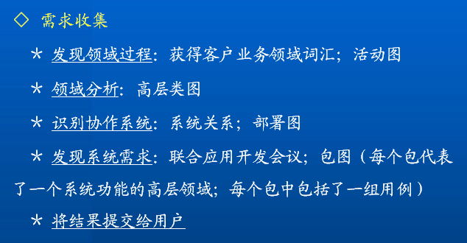
◇ 现阶段的工作
发现业务过程
执行领域分析
识别协作系统
发现系统需求
结果提交给用户
Notes:
《面向对象技术与UML》
第一部分

Slide 17

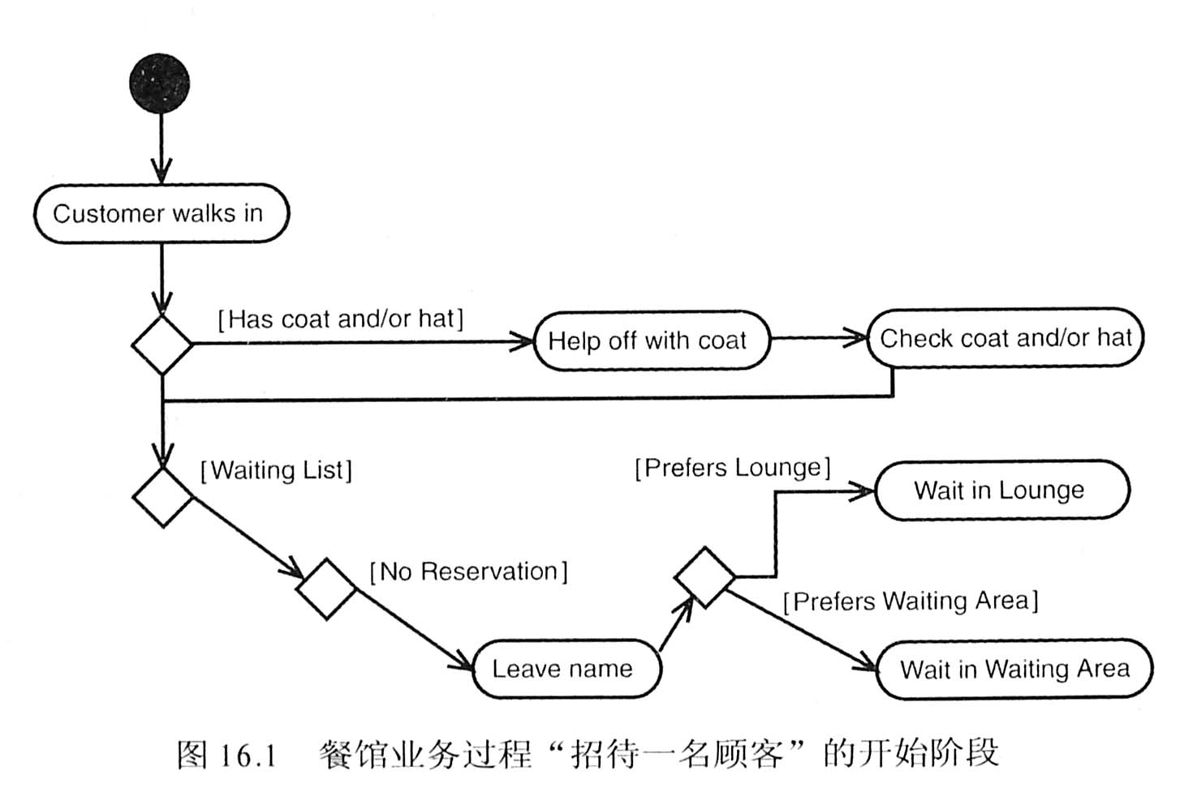
◇ 招待一位顾客的基本过程
Notes:
《面向对象技术与UML》
第一部分
lounge
n. 休息室；闲逛；躺椅；（英）酒吧间
vi. 闲逛；懒洋洋地躺卧；闲混

Slide 18

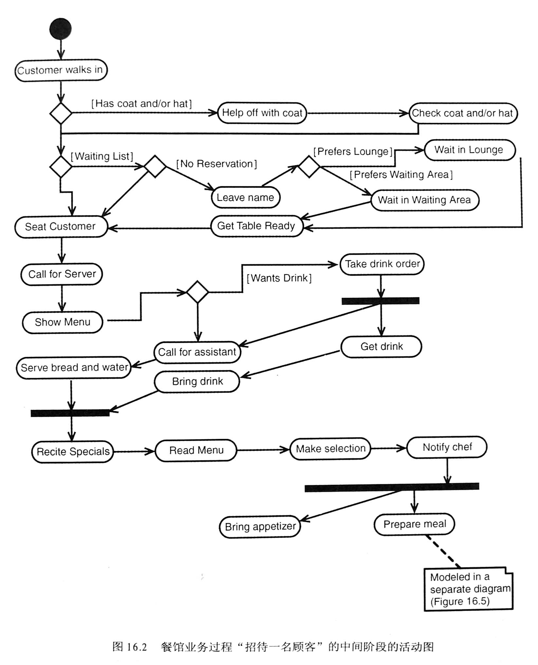
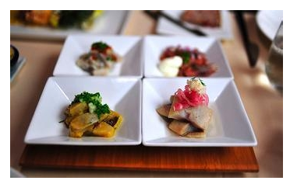
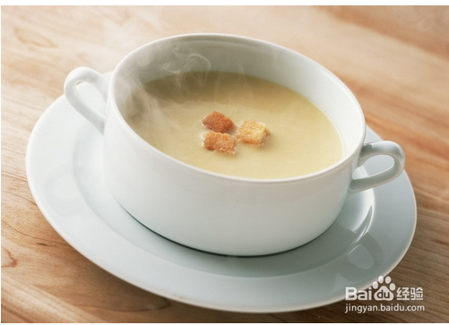
◇ 招待一位顾客的基本过程
开胃小菜
汤
Notes:
《面向对象技术与UML》
第一部分
lounge
n. 休息室；闲逛；躺椅；（英）酒吧间
vi. 闲逛；懒洋洋地躺卧；闲混

Slide 19
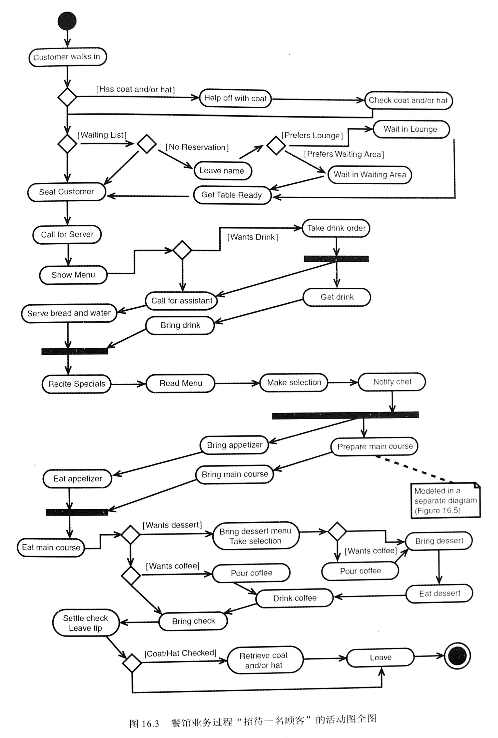
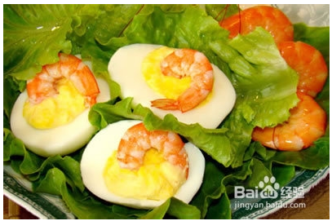
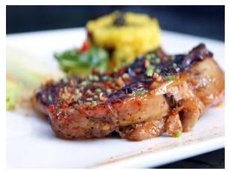
学习案例介绍 — 发现业务过程
◇ 招待一位顾客的基本过程
副菜
主菜
Notes:
《面向对象技术与UML》
第一部分

Slide 20
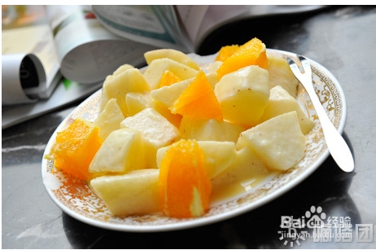
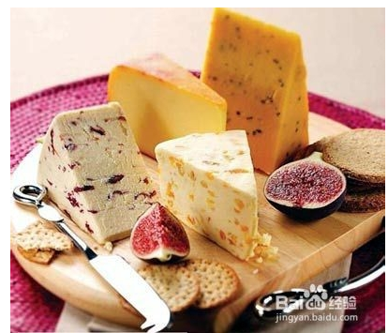
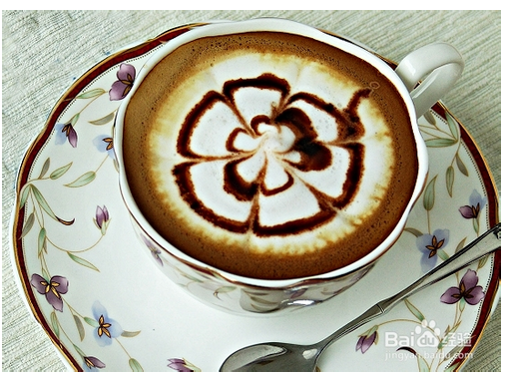
沙拉
学习案例介绍 — 发现业务过程
◇ 招待一位顾客的基本过程
甜点
咖啡和茶
Notes:
《面向对象技术与UML》
第一部分

Slide 21
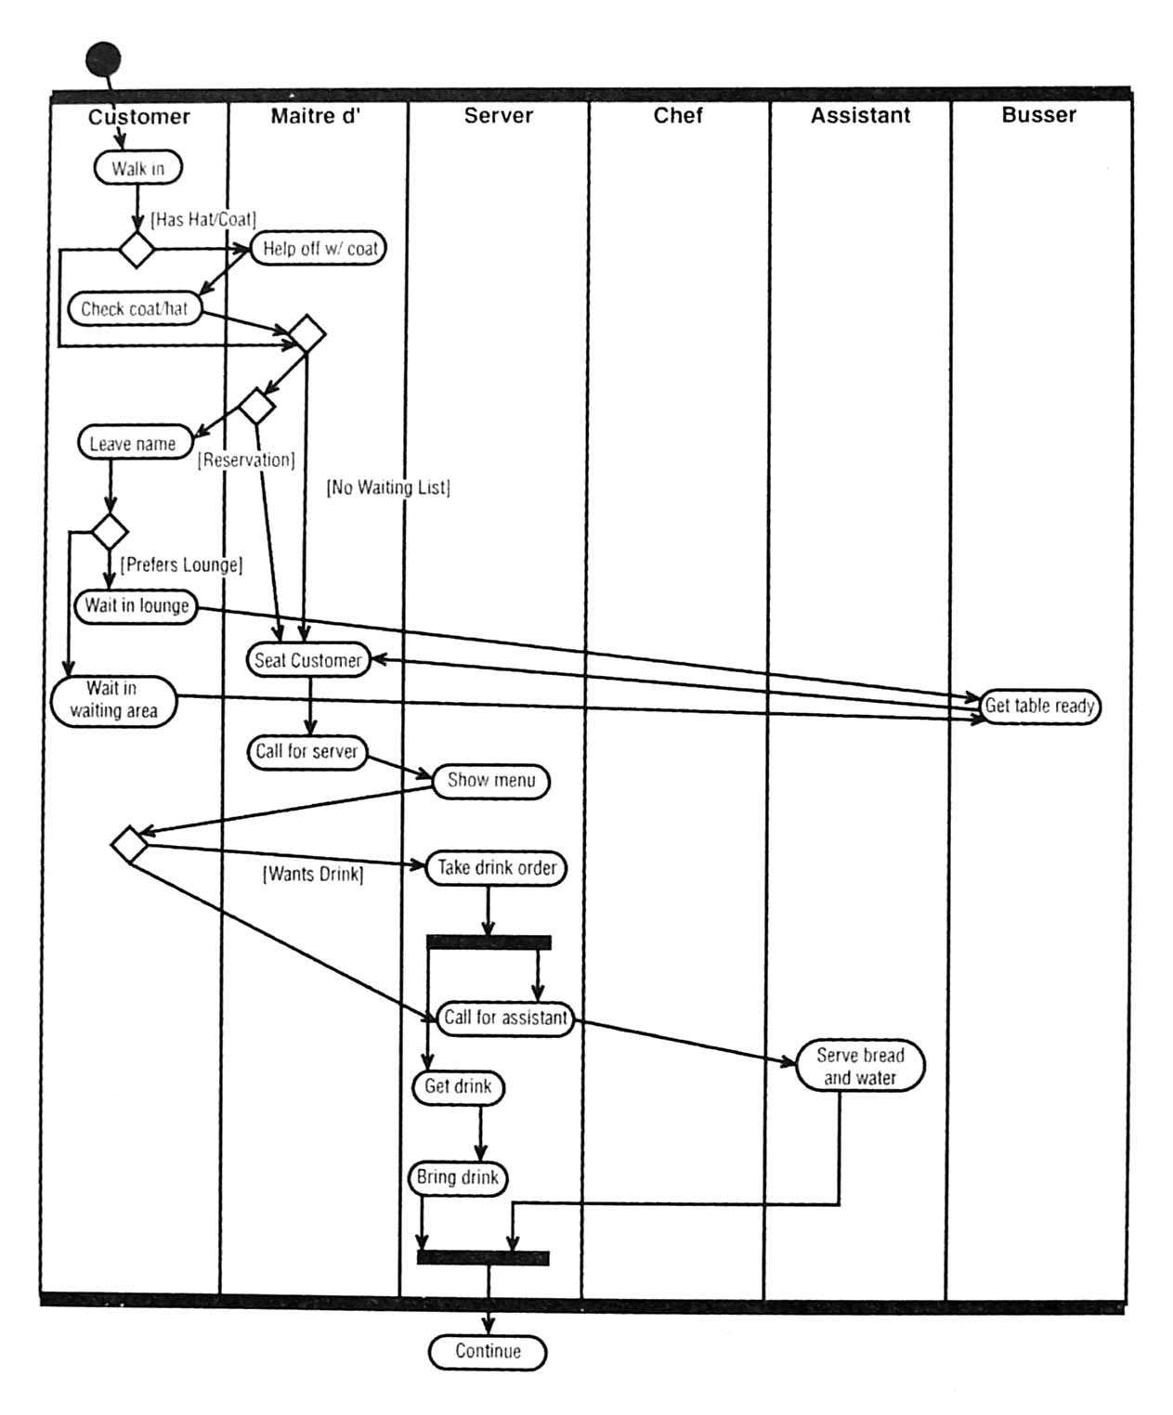
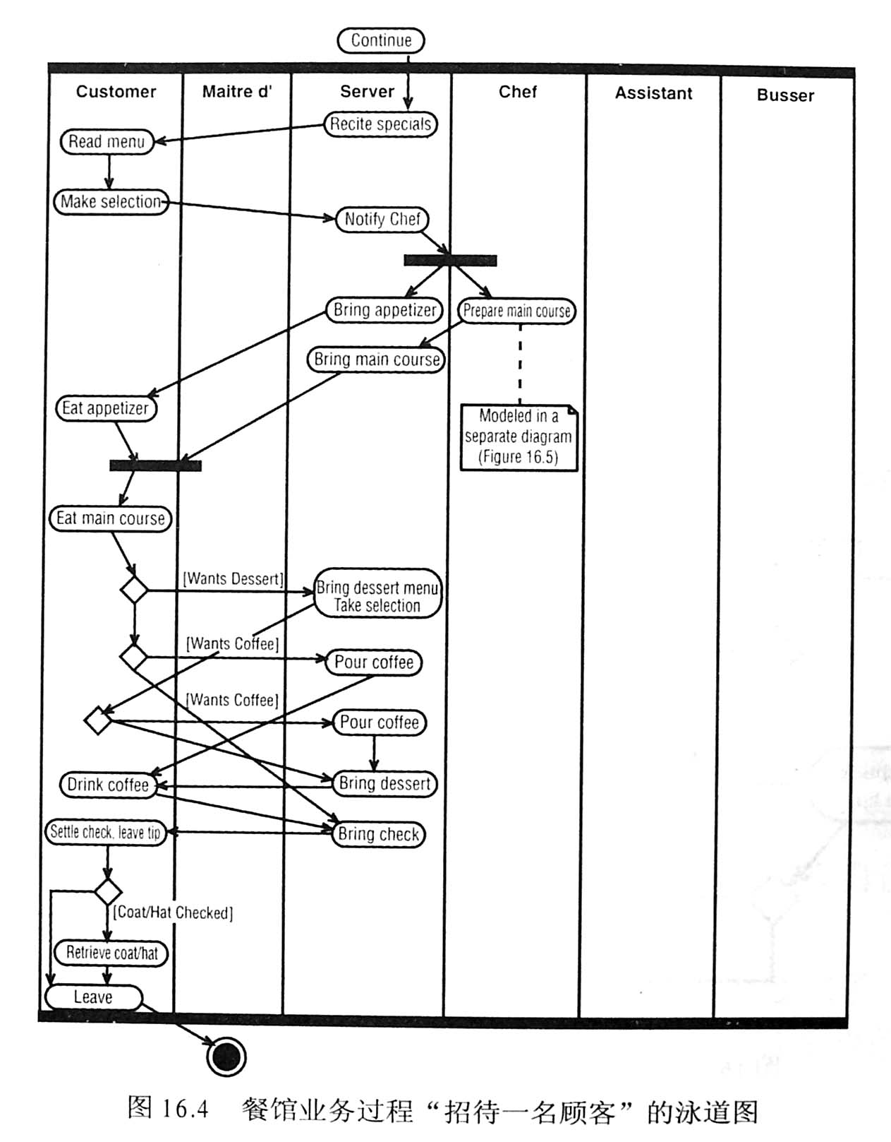
学习案例介绍 — 发现业务过程
◇ 招待一位顾客的基本过程
Notes:
《面向对象技术与UML》
第一部分

Slide 22

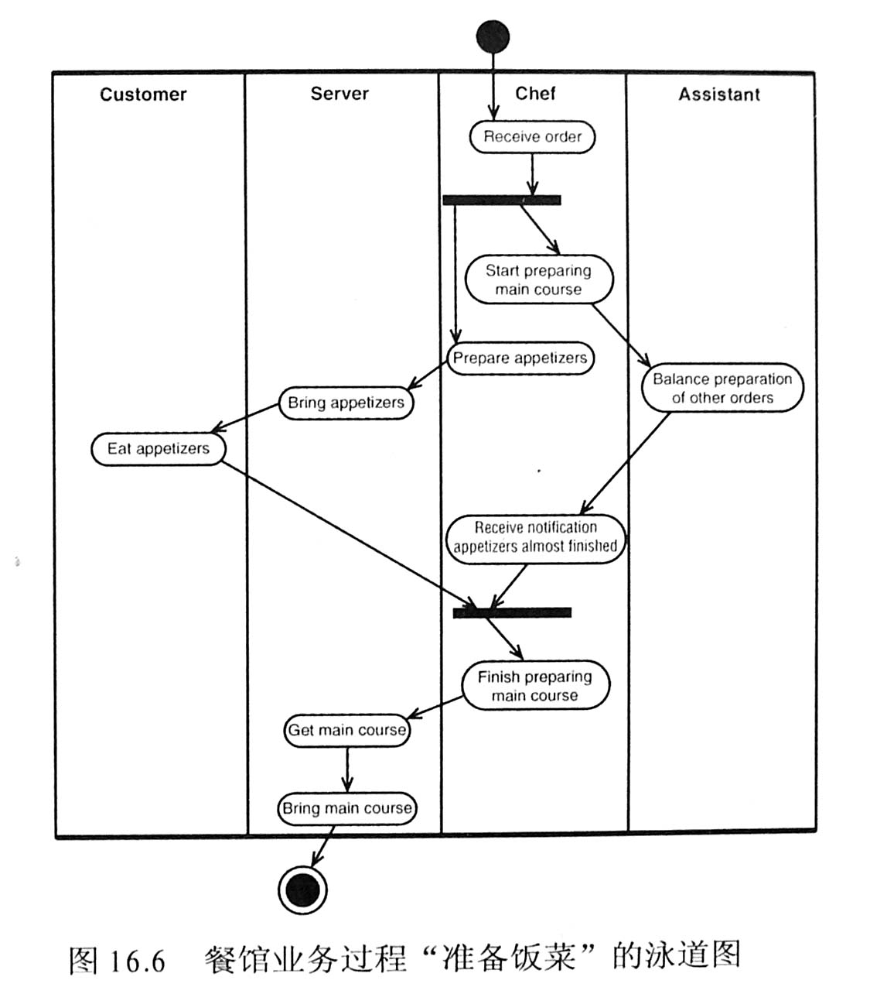
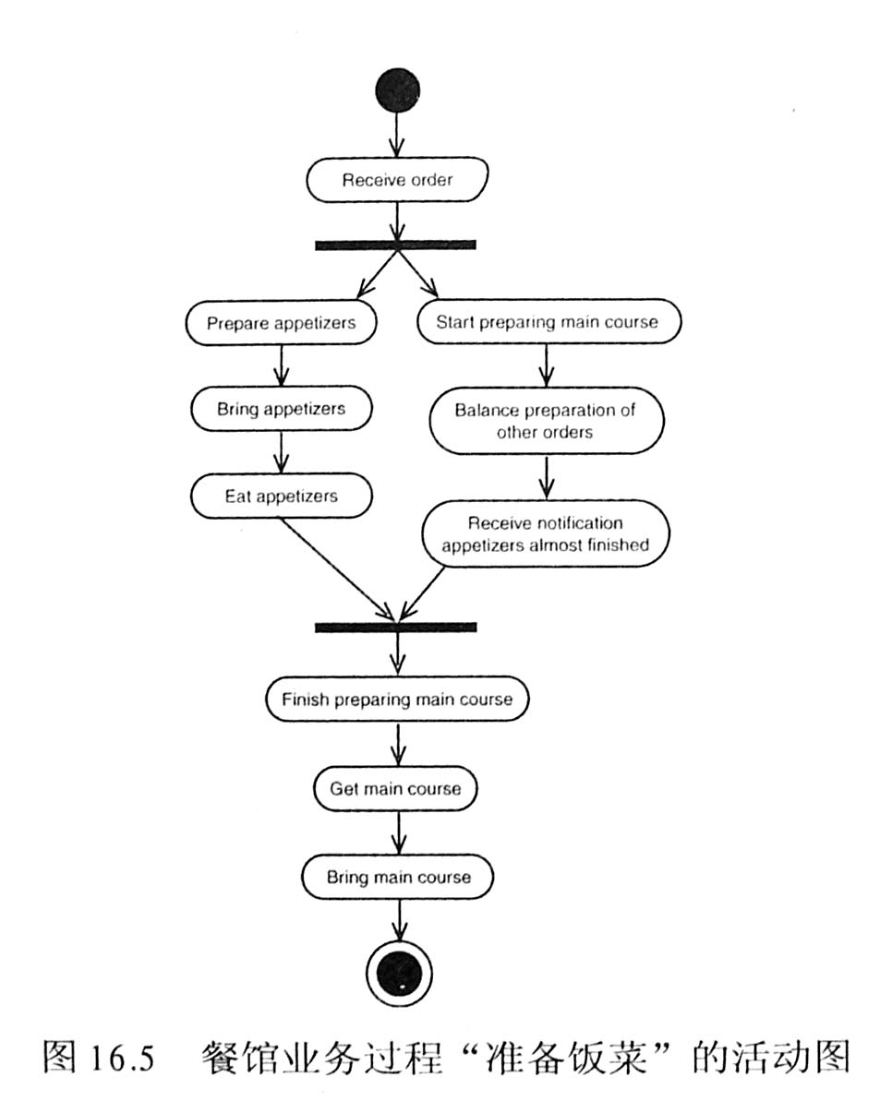
◇ 如何准备饭菜
Notes:
《面向对象技术与UML》
第一部分

Slide 23

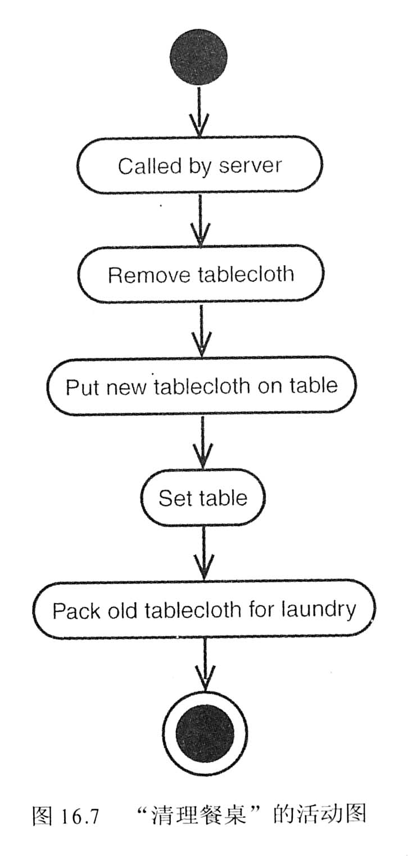
◇ 清理餐桌
Notes:
《面向对象技术与UML》
第一部分

